Slide 1
대한민국의 牛승을 위해
한우서포터즈가 되고자 하는
열정 가득한 지원자
퐝서를 소개합니다.
폰트는 나눔고딕체와 서울남산체에 맞춰져 있습니다.

Slide 2
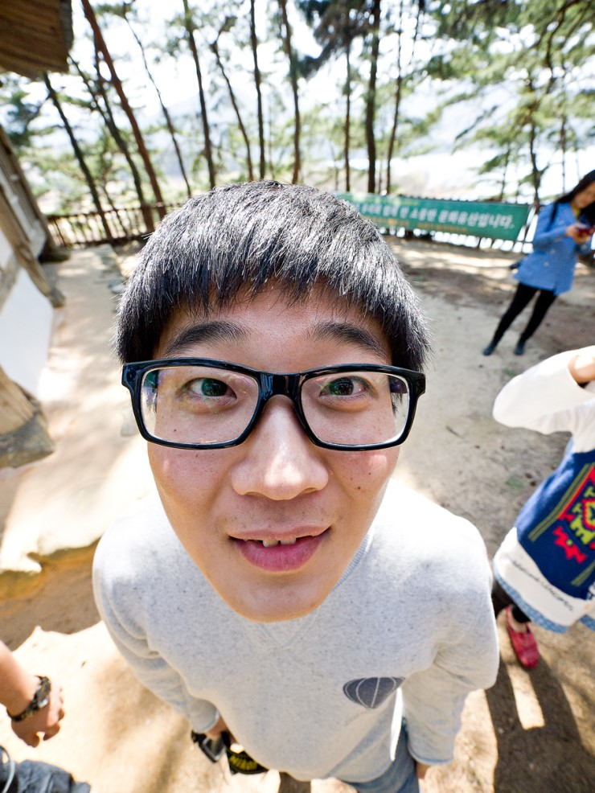
Hwanseo Yang, 퐝서
도전은 청춘이다
직업 : 마지막 대학생활을 보내고 있는 늙은 4학년
연락처 : 010-4855-3692
비상연락처 : 010-3584-3692
지원동기 : 나의 가슴을 뛰게 만드는 일이라서
항상 도전하는 아름다운 대한민국 청년, 양환서입니다.
한우서포터즈로서 런던으로 꼭 가기를 희망하면서
이번 저에 관한 소개서를 작성해 보았습니다!
음메 ~ 음메 ~
이번 소개서를 읽고
저 양환서가 정말 마음에 든다면
꼭 저를 잡아가시길 바랍니다!

Slide 3
나는 Challenger
저는 ‘청춘은 도전이다’라고 생각합니다. 블로그 대문에도 이런 글귀를 써놓았습니다. 그리고 ‘기회가 오면 주저하지 말고 잡자’라는 삶의 신조를 가지고 도전을 최고가치관으로 삼으며 항상 도전적인 역량과 경험을 기르기 위해 지금까지 많은 노력을 해오고 있습니다.
북극권 12,000km를 개썰매를 타고 달린 우에무라 나오미의 책을 보면서 이것은 저의 도전정신을 더욱 일깨워 주었고 끊임없이 도전이 하고 싶어졌습니다.
이번 한우서포터즈 역시 저에게 큰 도전입니다.

Slide 4
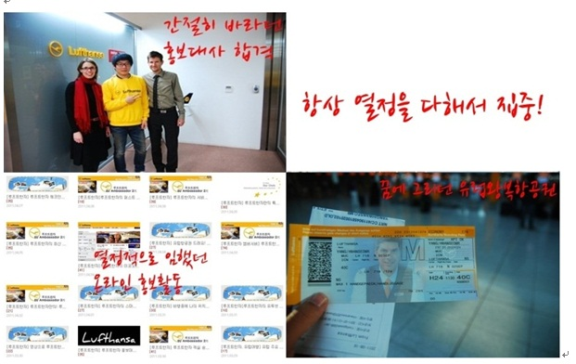
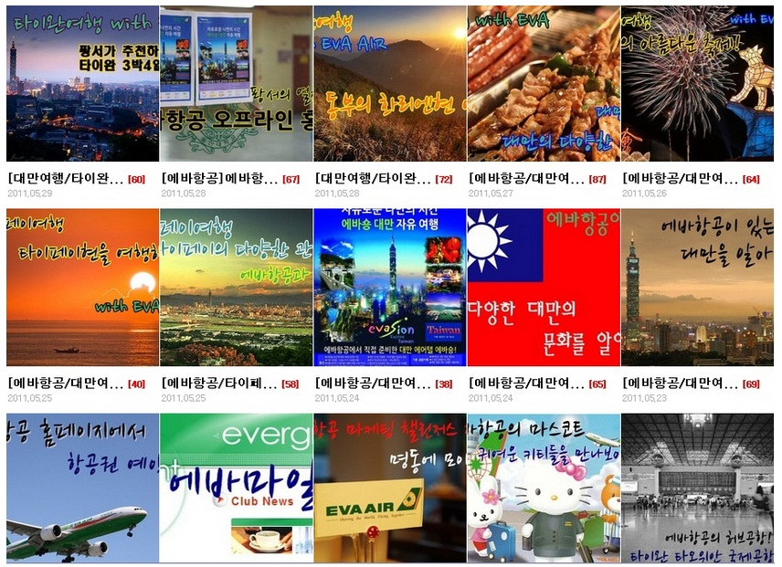
2. 나는 Passionate
어릴적부터 해외여행을 꿈꿨습니다. 하지만 가정형편이 안 좋아서 그것은 먼 미래 이야기 같아 보였습니다. 하지만 모든 일에 항상 열정을 가지고 임하면 기회가 찾아올 것이라는 것을 확신했습니다.
루프트한자 독일항공 홍보대사 활동을 통해 3개월 동안 총 77개의 포스팅을 작성, 온라인 홍보활동을 해서 최우수 홍보대사가 되어서 꿈에 그리던 유럽항공권을 받았습니다.
에바항공 마케팅챌린저로서 한 달 동안 22개의 포스팅 작성, 홍보활동을 통해 최우수 마케팅챌린저가 되어서 대만여행을 다녀올 수 있었습니다. 저는 이처럼 항상 열정을 다해서 저의 꿈들을 이뤄오고 있습니다.

Slide 5
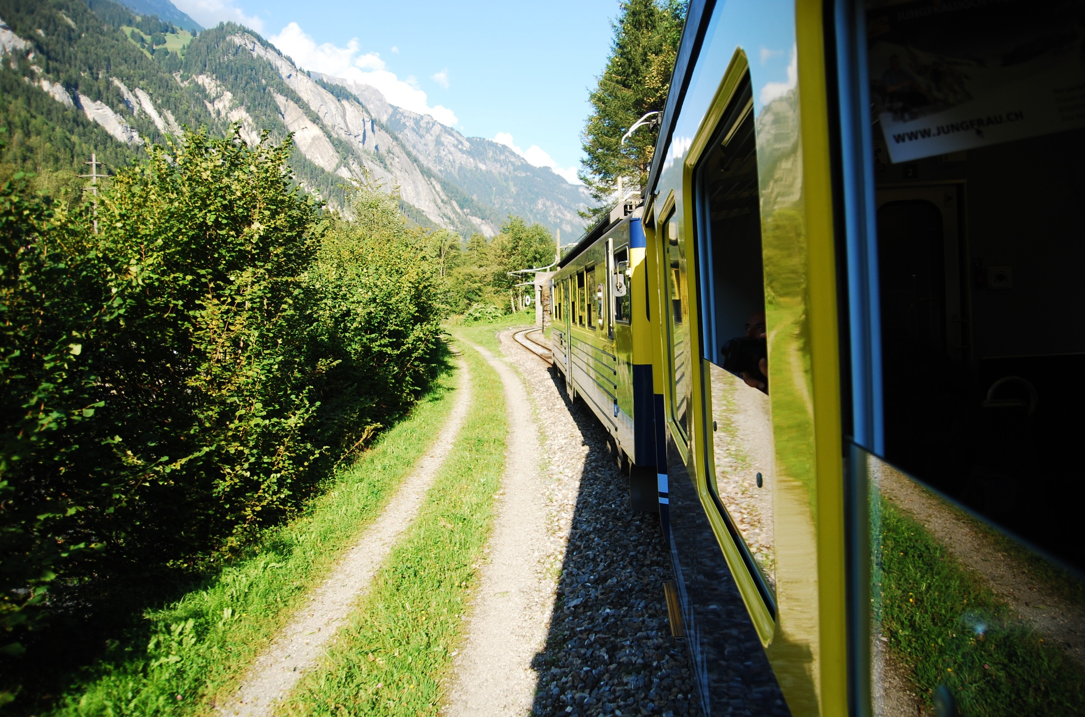
3. 나는 Adventurer
저는 모험을 좋아하는 모험가입니다. 작년 8월에 루프트한자 최우수 활동자가 되어서 혼자 유럽배낭여행을 다녀왔습니다. 저는 별다른 계획도 없이 그냥 무작정 떠났습니다. 무언가 새로운 경험을 할 수 있을 것 같다는 생각이 들었기 때문입니다.
발이 터지도록 무작정 걷고, 불도 안 들어오는 캠핑장에서 숙박하고, 산 위에서 혼자 밥을 먹고, 어두컴컴한 산길을 따라서 길을 찾아 헤매였던 적도 있습니다. 외롭고 힘들었지만 너무나 아름다운 기억들이었습니다.
그렇게 하다 보니 새로운 유럽을 만날 수 있었고 저만의 유럽을 찾는 계기가 되었습니다.

Slide 6
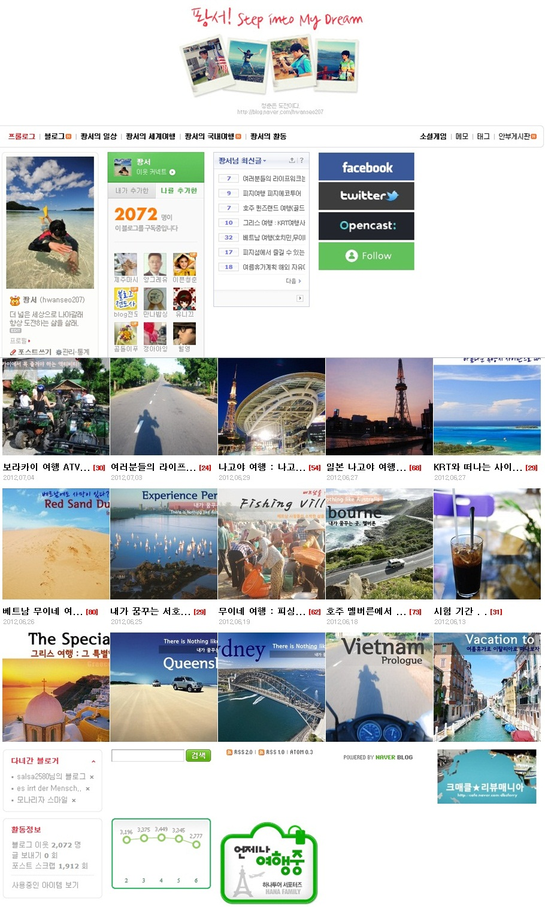
4. 나는 Communicator
저는 블로그에서 사람들과의 소통을
활발히 하는 커뮤니케이터입니다.
매일 한 개 이상의 여행 포스팅이 가능하고
적극적인 소통으로 많은 이들에게
저만의 여행기를 소개하고 있습니다.
도전가와 모험가 정신을 가지고 이번 한우서포터즈로서도 큰 도전과 모험을 하고 싶은 저 퐝서입니다. 또한, 한우서포터즈로서 활동 내용들을 많은 사람들과 함께 나누고 싶습니다.

Slide 7
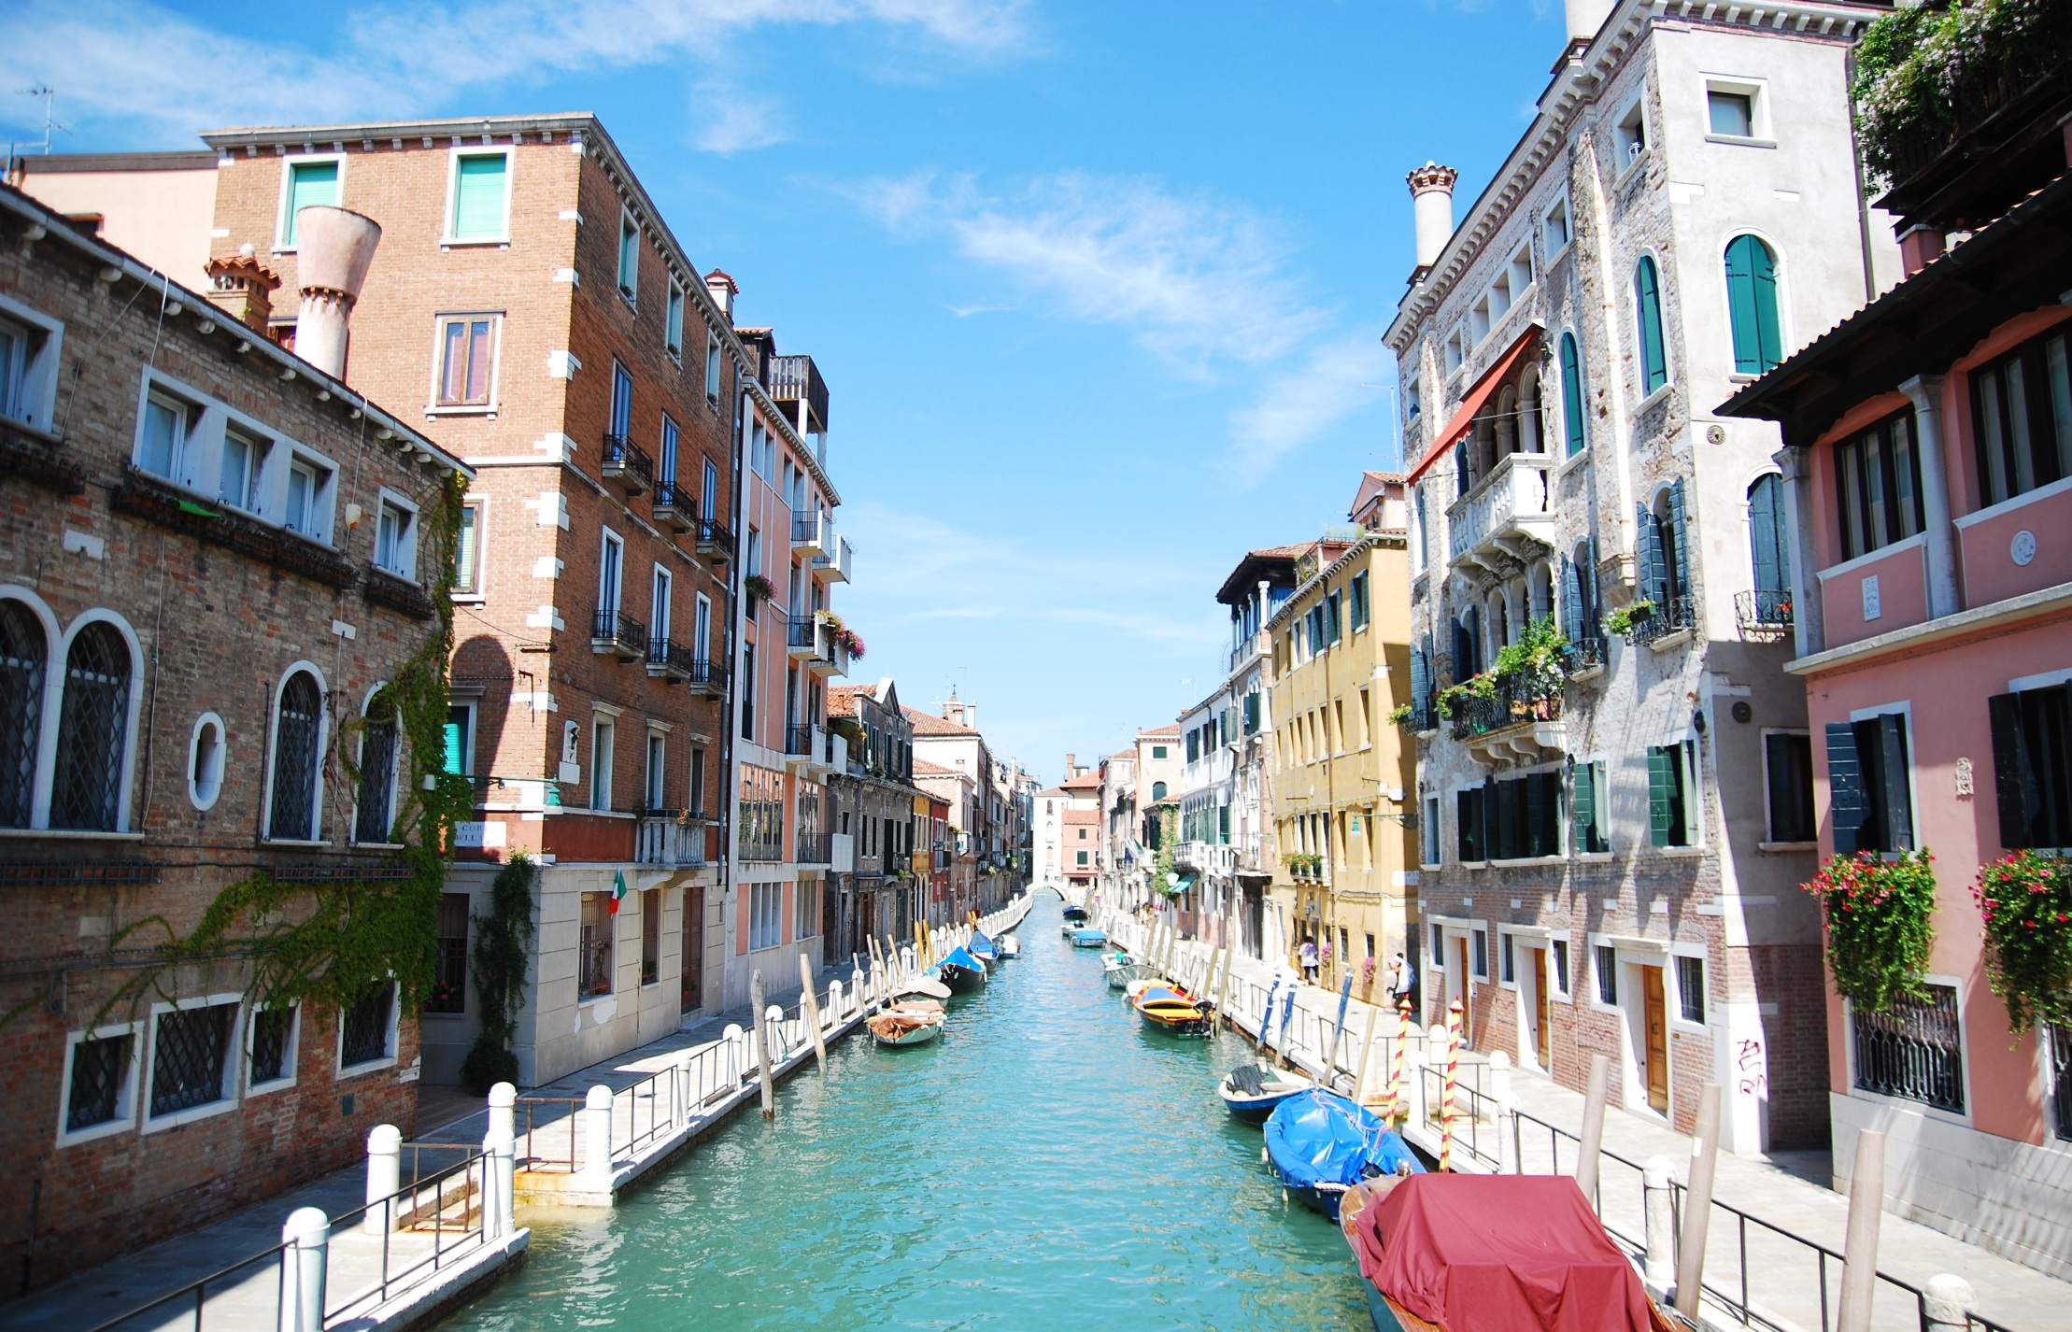
5. 나는 Best Photographer
저는 4년전 군 전역 후에 샀던 니콘D80 + 탐론 17-50렌즈를 지금까지 사용해오고 있습니다. 하지만 오래된 장비임에도 불구하고 저는 이처럼 최고의 퀄리티를 자랑하는 사진과 영상을 만들 자신이 있습니다.
항상 최고를 만들어서 사람들의 흥미를 끌 수 있도록 하겠습니다.

Slide 8
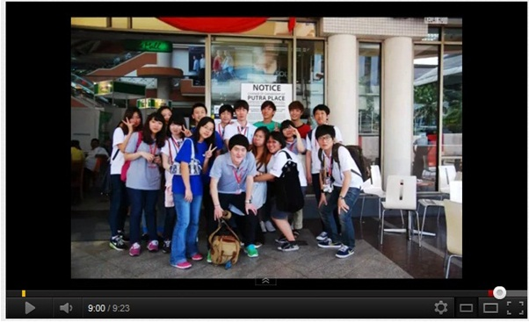
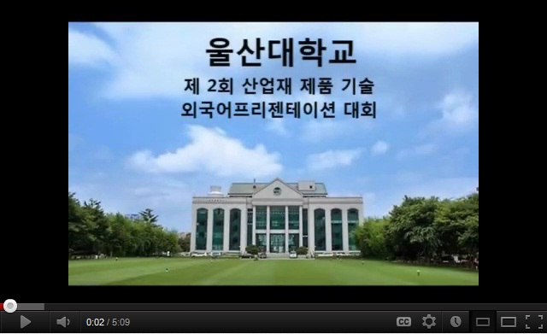
6. 나는 Best moviemaker
저는 현재 울산대학교 글로벌기술마케터양성센터에서 홍보팀장으로 활동을 하고 있습니다.
이곳에서 하는 프로그램의 모든 내용들을 혼자서 촬영하고 편집해서 동영상을 만들고 있습니다. 10분 분량의 동영상을 만들기 위해 3주라는 시간을 소비했던 적도 있었습니다. 제가 만든 동영상들은 울산의 수출기업들에게 배포되고 있고, 울산대학교 내 홍보 스크린을 통해 방영되고 있습니다.
아직까지 기술적인 면에서 많이 부족하지만 끊임없이 노력하고 있습니다. 런던에서도 최고의 영상을 만들어서 사람들에게 소개하고 싶습니다.

Slide 9
7. 나는 Brighter
가끔씩 저는 여행 노하우, 여행 명소, 여행 일정 등이 있는 글을 작성해서 사람들을 위한 하나의 불빛 역할을 하고 있습니다.
이런 글은 포스팅 할때마다 큰 관심을 받으며 많은 사람들이 도움을 얻고 있다는 생각에 스스로 너무 뿌듯합니다. 앞으로도 사람들을 위한 길잡이 역할을 하고 있습니다.

Slide 10
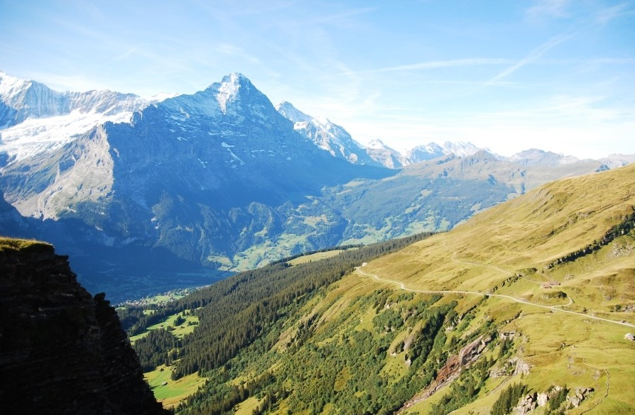
8. 나는 감동 delivery man
저의 포스팅을 보는 사람들마다 자주 하는 말이 있습니다. ‘아 퐝서님 제가 여행을 하고 있는 듯한 느낌이네요’, ‘퐝서님 덕분에 간접적으로 여행을 했습니다’ 등등의 이야기를 들으며 큰 뿌듯함을 느꼈습니다.
이번에 런던으로 가서 저만의 시각과 감성으로 기술된 서포터즈 활동기에서 사람들이 또 큰 감동을 느낄 수 있도록 하고 싶습니다.

Slide 11
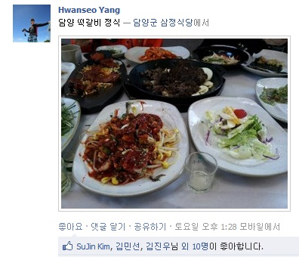
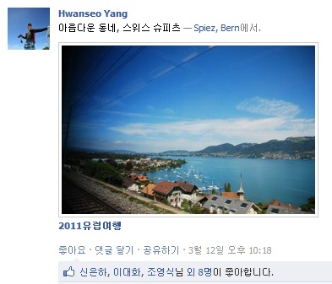
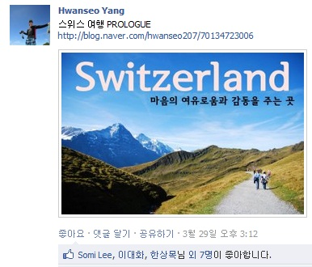
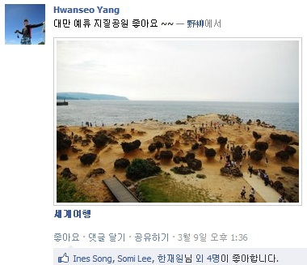
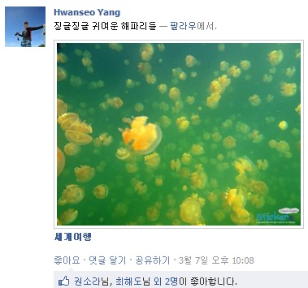
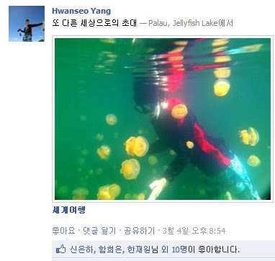
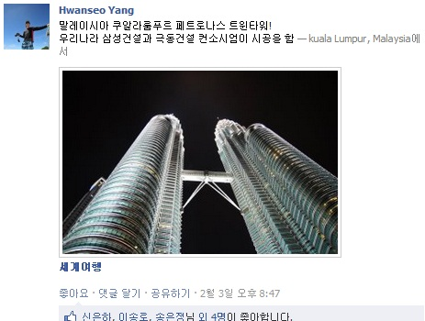
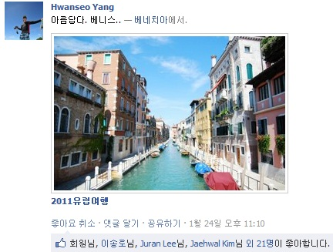
9. 나는 SNS Specialist
저는 블로그 외에도 페이스북, 트위터 운영을 활발하게 하고 있으며, 운영에 있어서 누구보다 자신이 있습니다.
저는 이처럼 사람들의 이목을 확 잡을 수 있는 저의 여행사진들을 매일 sns에 업데이트하면서 저만의 여행이야기를 사람들에게 소개하려고 많은 노력을 하고 있습니다.
이번에는 한우 서포터즈로서 런던에서의 활동기를 매일 매일 업데이트하겠습니다.

Slide 12
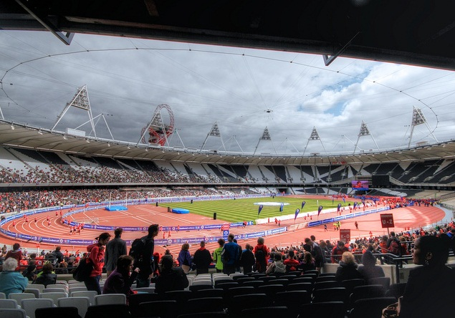
10. 나는 Dreamer
저는 항상 꿈을 꾸는 드리머입니다. 올림픽, 월드컵 개최국에서 올림픽, 월드컵 즐기기는 저의 버킷리스트에 포함되어 있는 항목입니다.
지금 저는 대학생활 마지막 청춘을 보내고 있습니다. 이번이 저의 버킷리스트를 실현할 마지막 기회라고 생각하고, 정말 큰 열정을 다해 임하고 싶습니다. 대학시절 마지막 방학에 정말 평생 잊을 수 없는 소중한 추억을 만들고 싶습니다.

Slide 13
나 퐝서가 왜 한우서포터즈가
되어야 하나?
퐝서의 특장점

Slide 14
첫 번째 이유. 다양한 컨텐츠 제작의 프로페셔널
한우서포터즈로서 런던에서 활동한 모습을 기록하고 그것들을 후에 많은 사람들에게 소개, 홍보하는 일이 무엇보다 중요합니다. PR Communicator가 꿈인 저는 대학생활 동안 다양한 활동들을 통해 이와 관련한 역량과 경험들을 키웠습니다.
그 중에서 제가 가장 자신 있는 분야가 바로
‘사람들의 흥미를 이끄는 다양한 Contents의 제작’입니다. 사진과 영상 제작에 능수능란하고, 컨텐츠 제작에 이해도가 높다고 제 스스로 자신합니다.

Slide 15
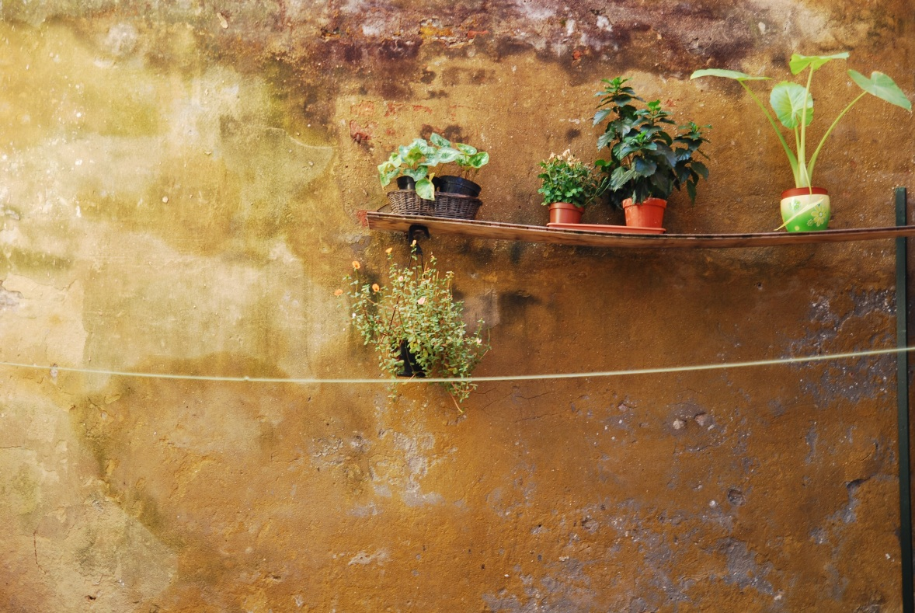
#1. 사진
I’m VIEW FINDER

Slide 16
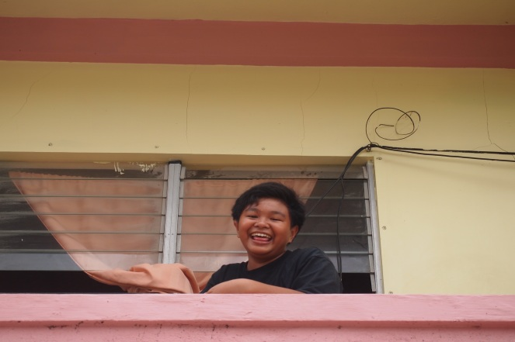
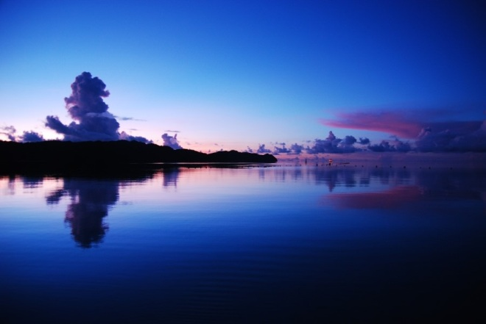
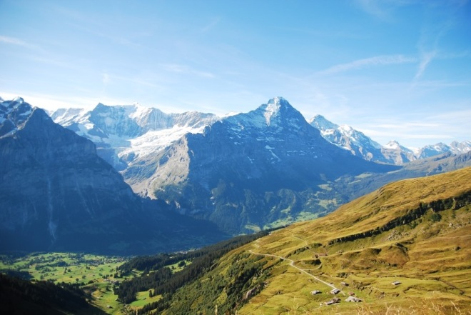
사람들의 감성과 흥미를 끌 수 있는 사진촬영에 무엇보다 자신이 있습니다.
I can attract people mind

Slide 17
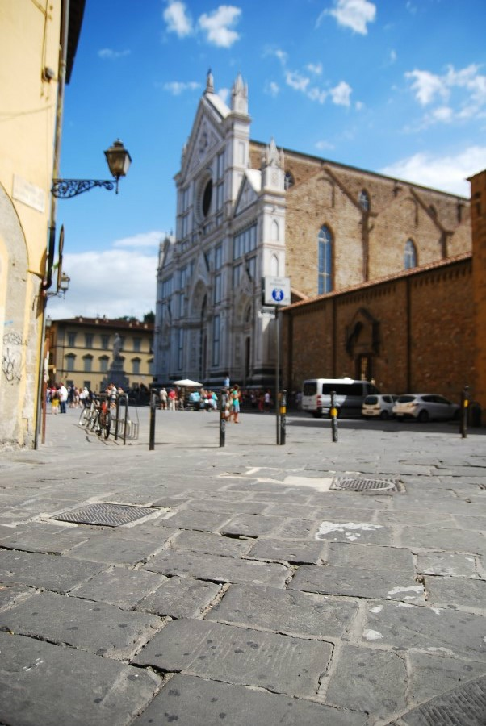
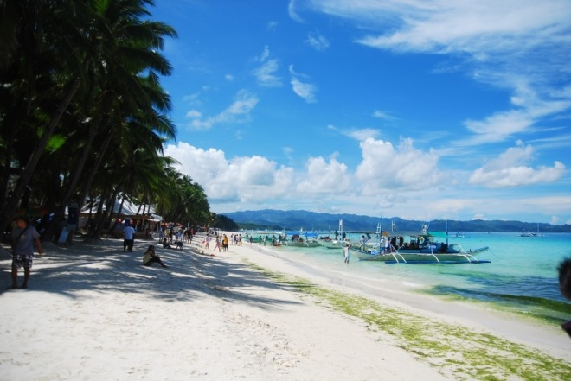
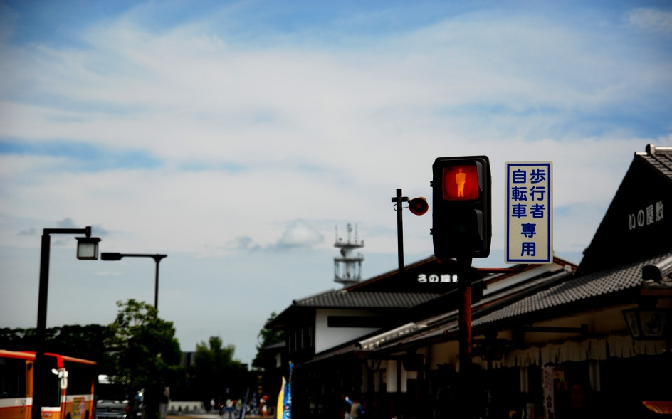
World I met
I can see another world

Slide 18
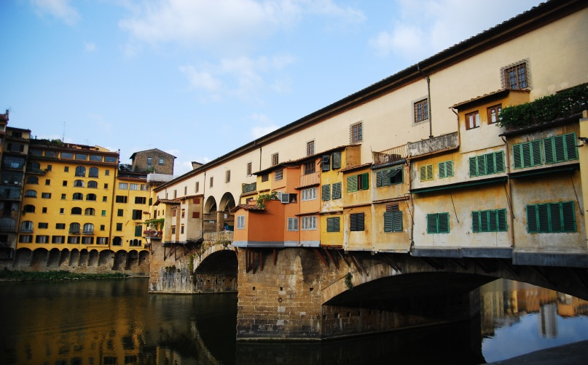
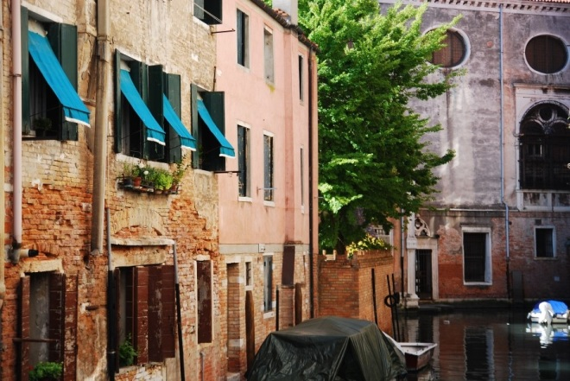
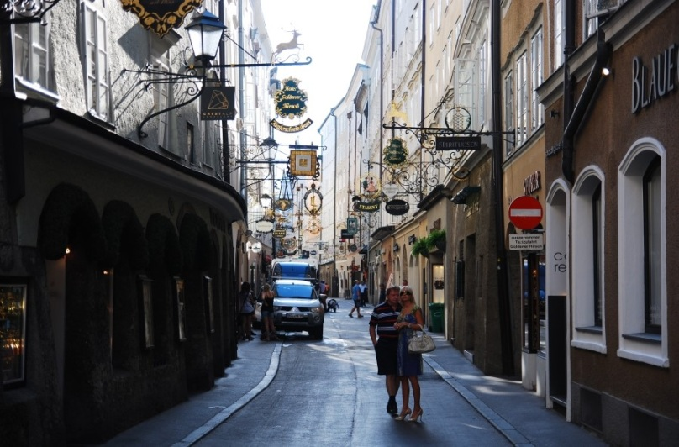
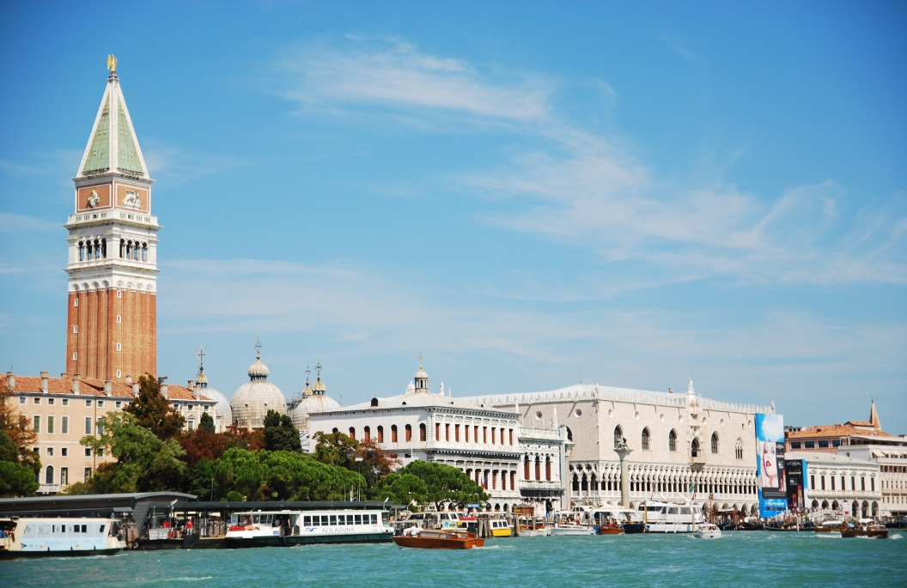
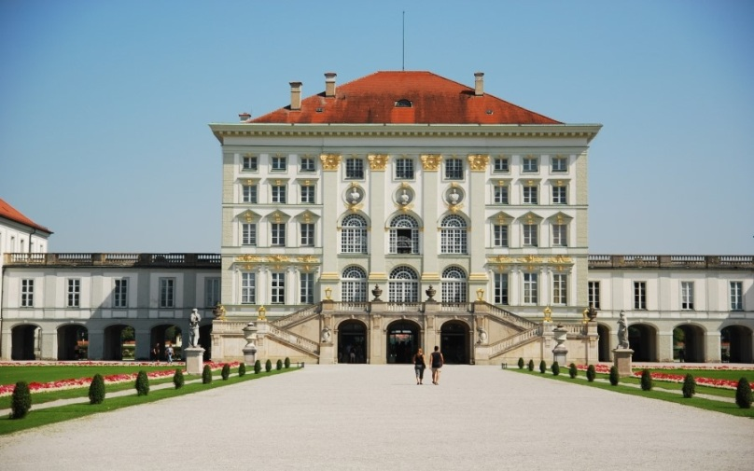
Different sight

Slide 19
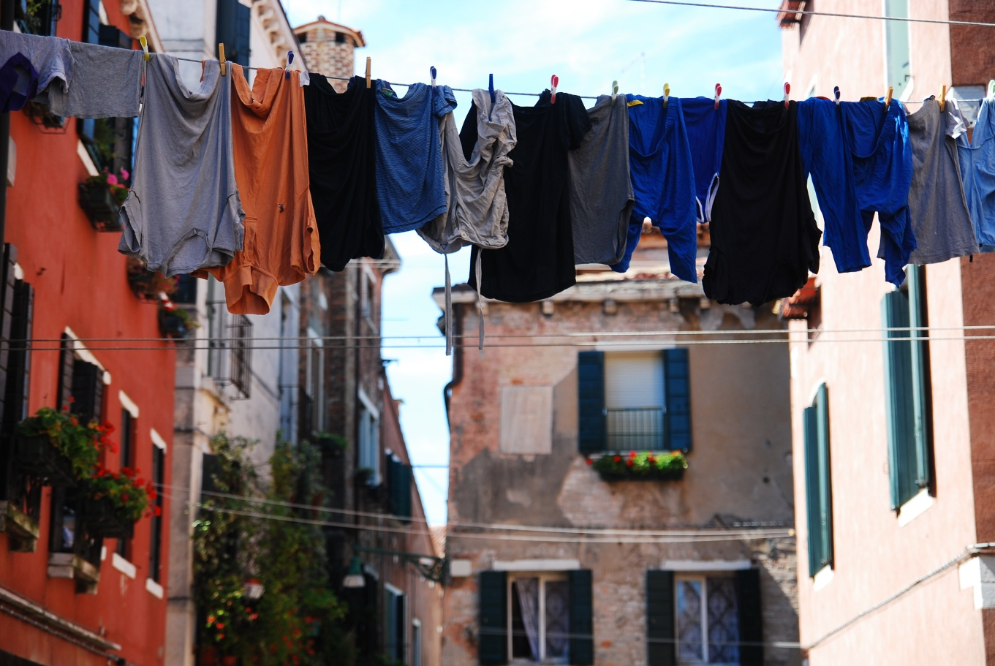
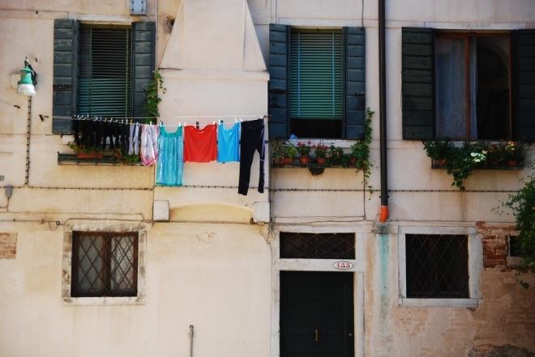
I can see different
through the lens

Slide 20
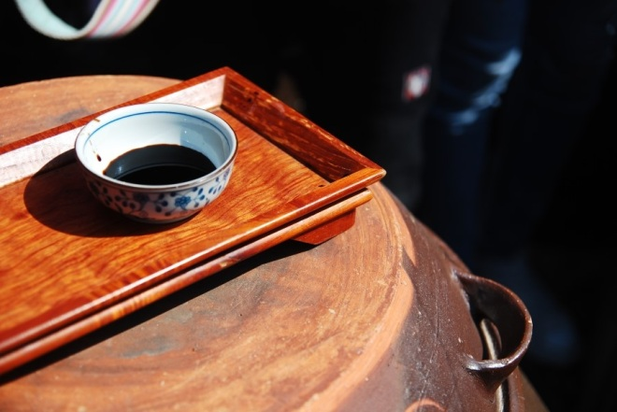
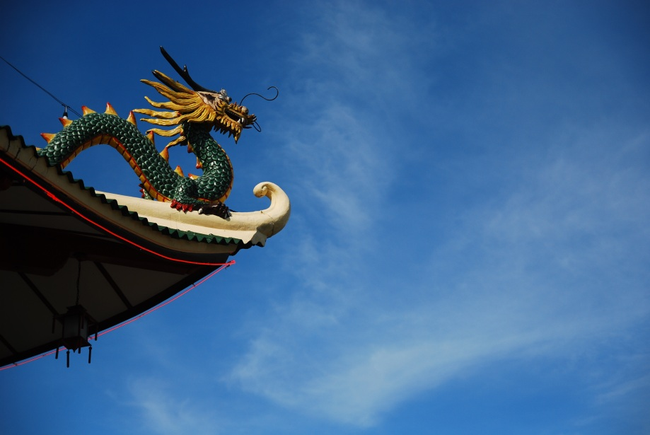
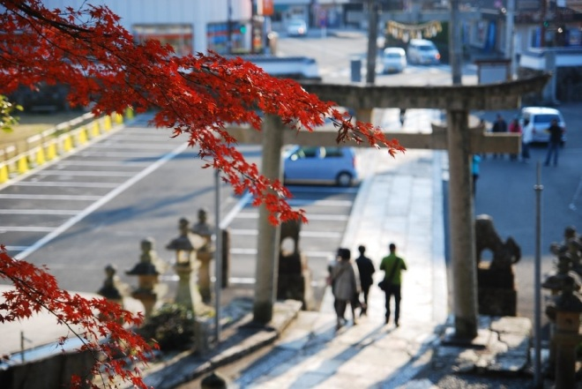
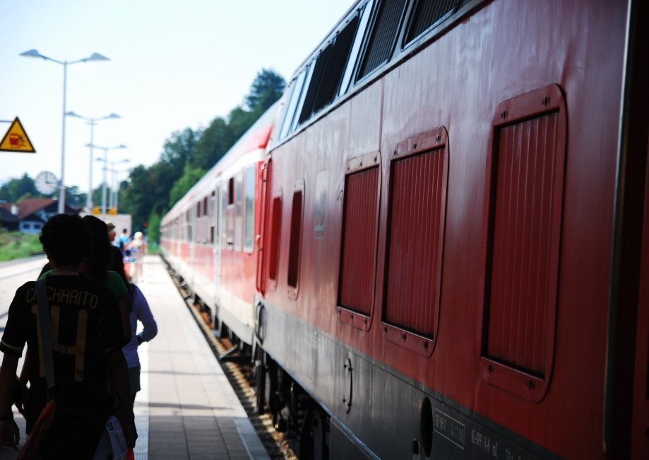
I’m a “View Finder”

Slide 21
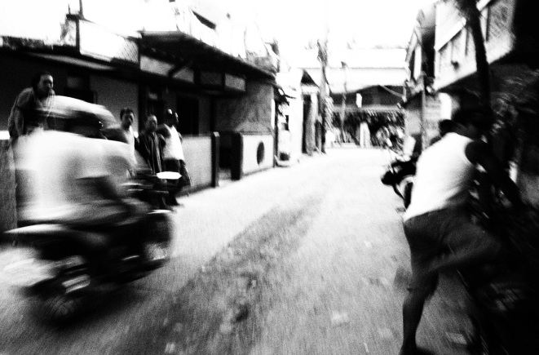
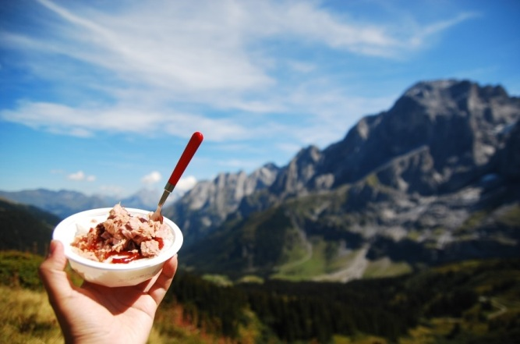
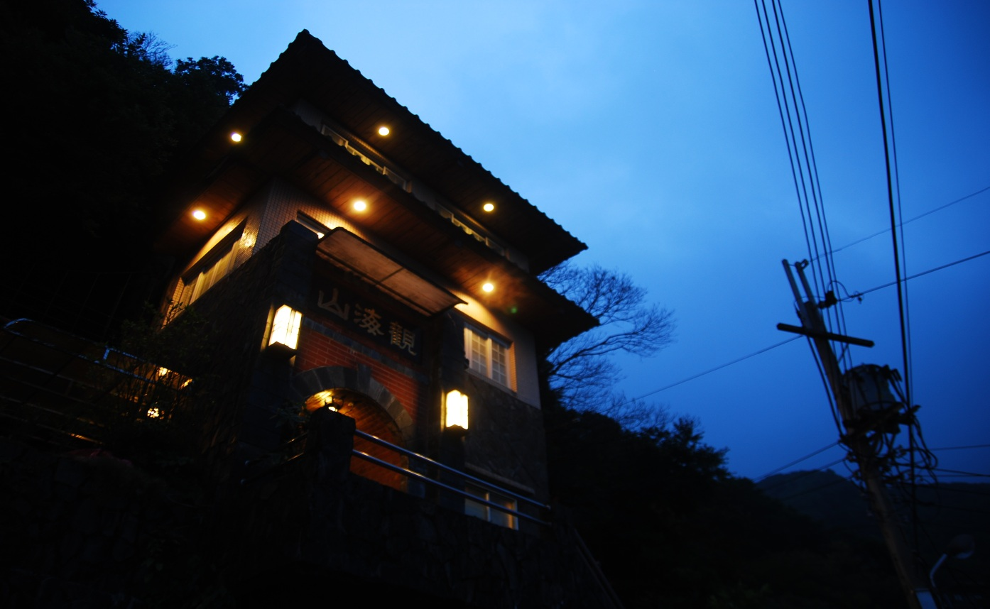
World I felt

Slide 22
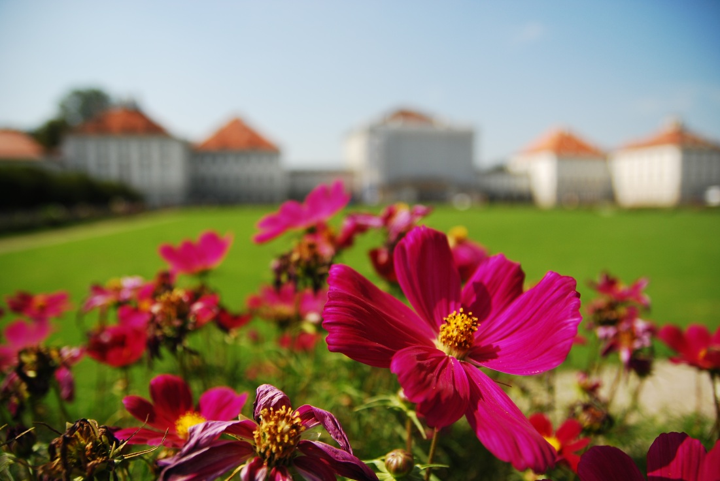
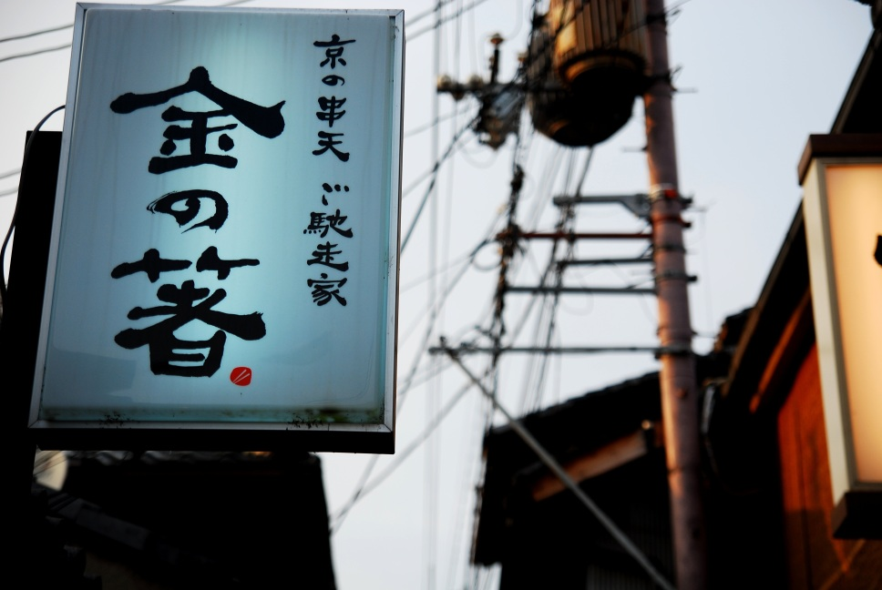
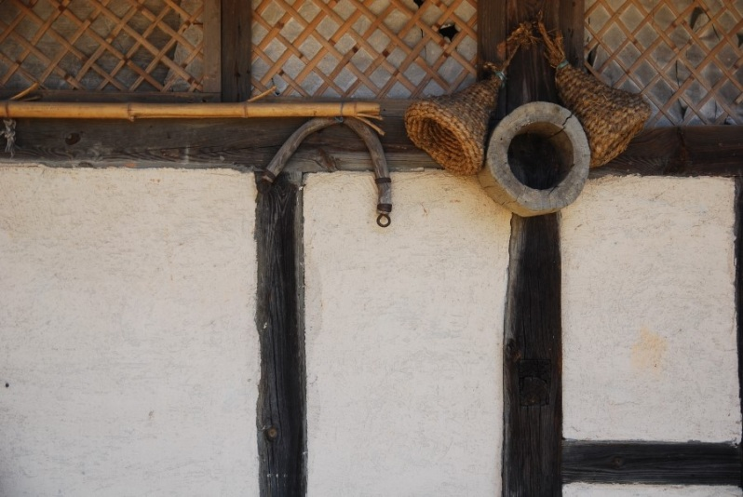
Little different
Little special

Slide 23
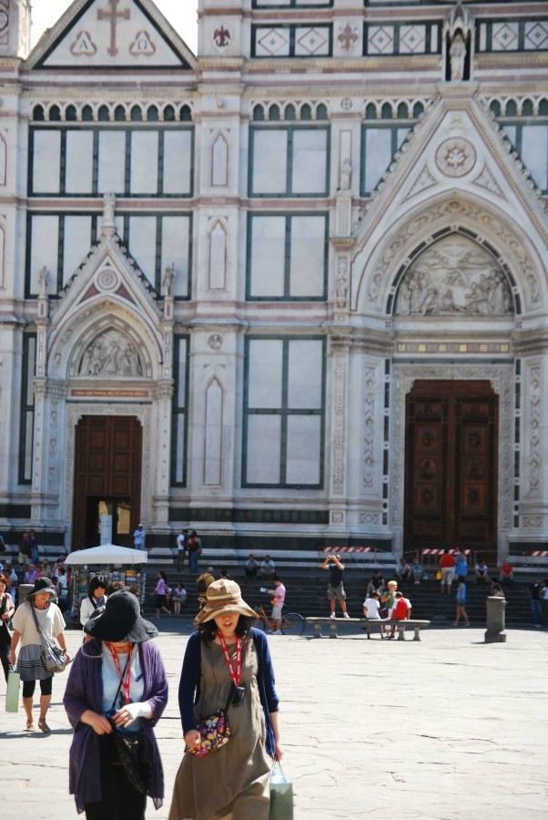
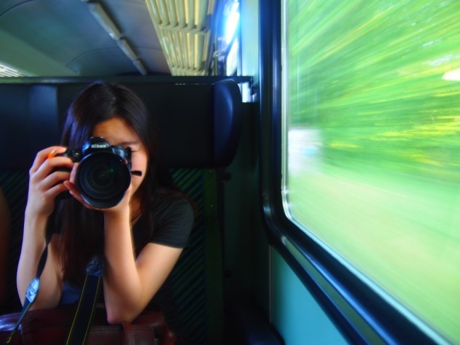
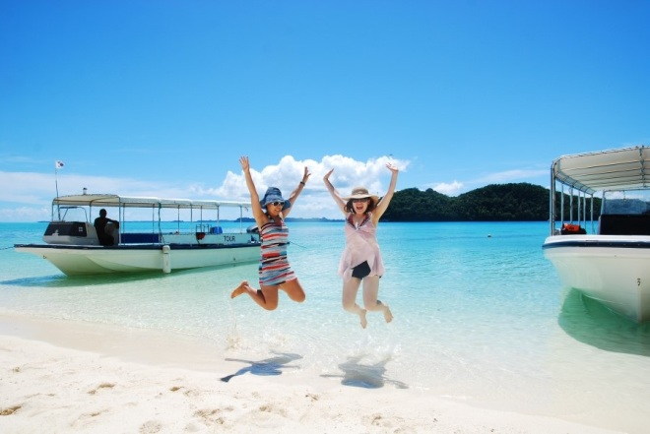
People I met

Slide 24
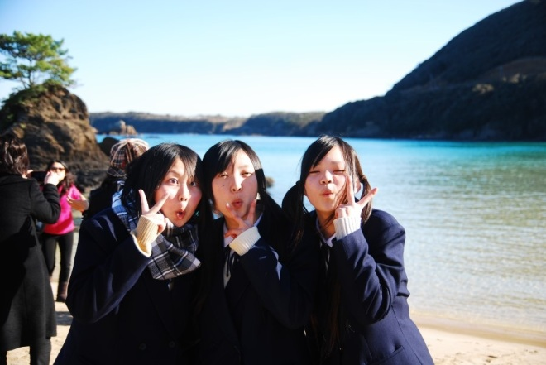
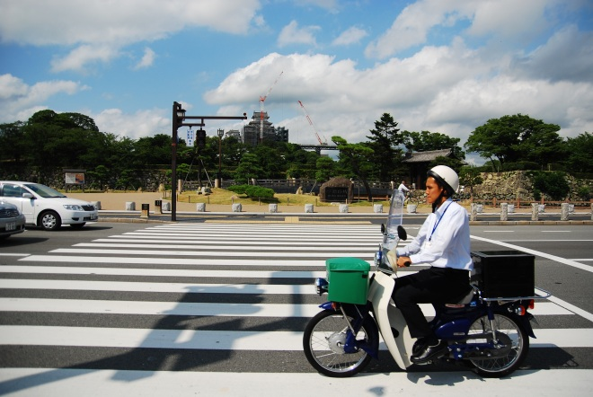
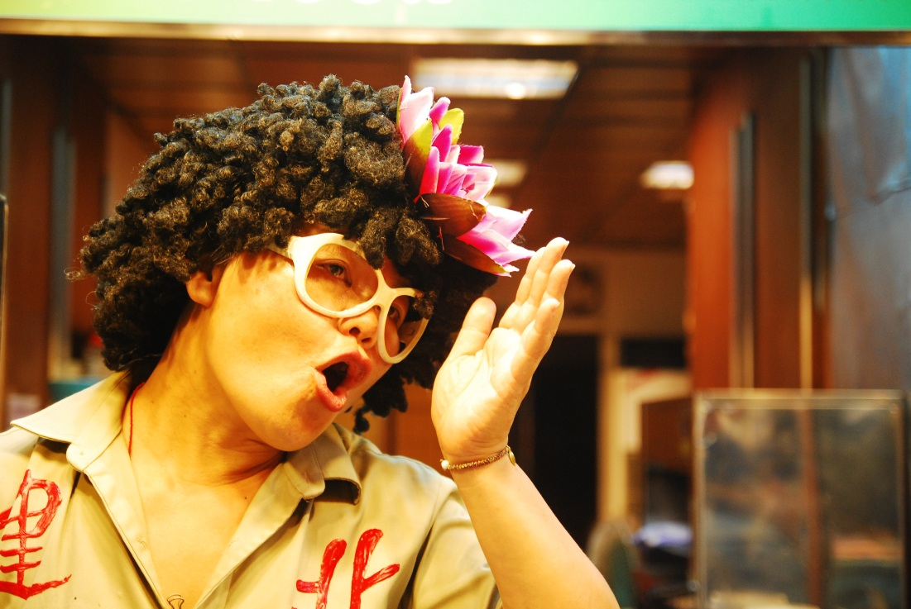
Precious meeting
Memorable people

Slide 25
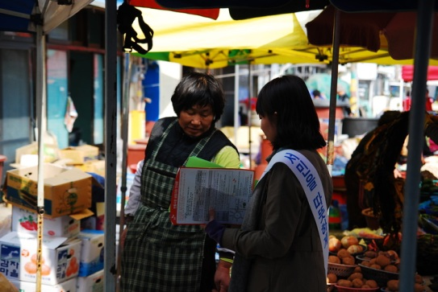
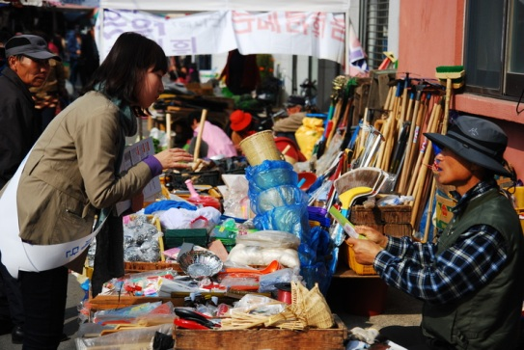
Warm and Mild

Slide 26
5년 전에 샀던 카메라. 하지만 최고 퀄리티의 작품을 만들 수 있습니다.
이번 서포터즈 활동의 가장 중요한 부분중의 하나는 ‘사진’이 아닐까 생각합니다. 오랜 시간 동안 쌓아온 사진 내공을 바탕으로 많은 사람들이 감동을 받을 수 있는 사진을 만들어서 소개하겠습니다.
현장의 생생한 모습도 확실히 담아낼 자신이 있습니다.
한우 서포터즈로서 런던에 가서 구석구석 숨겨진 이야기를 찾아내겠습니다.

Slide 27
Little different, little special
남들과 조금은 다른 시선으로,
보다 특별한 작품을 만들어 내겠습니다.

Slide 28
#2. 디자인
홍보를 함에 있어 시각미디어의 활용은 무엇보다 중요합니다.
사람들의 이목을 확 끌 수 있는!!
그런 컨텐츠를 제작하겠습니다.

Slide 29
#3. 영상
영상 제작에도 능통합니다.
현재 저는 울산대학교 글로벌기술마케터양성센터 홍보팀장을 맡고 있습니다. 이곳은 울산의 많은 수출기업이랑 협력하여 학생들에게 많은 기회를 주고 있는데요. 대부분의 프로그램에 제가 참여해서 영상을 찍고 편집해서 학교 홍보 스크린으로 내보거나 울산의 수출기업들에게 영상을 배포하고 있습니다.

Slide 30
#3. 영상
또한, 이번에는 피지서포터즈 활동을 통해 영상제작을 맡아서 최종 2등 서포터즈가 되었습니다.
영상보다 홍보효과가 더 큰것은 없습니다.
한우서포터즈가 되어서 런던으로 날아가서 ~
그곳의 모든 구석구석의 모습.
대한민국 선수들의 땀과 노력 그리고 열정
대한민국의 뜨거운 응원
이 모든 것들을 카메라에 담아서 감동적인 영상을 만들 수 있는 저 퐝서!
꼭 한우 서포터즈가 되어야 합니다.

Slide 31
두 번째 이유. 다양한 대외활동으로 쌓아온 역량 및 경험
지금까지 대학생활 동안 도전과 열정으로 다양한 대외활동에 참여했습니다.
다양한 기자단 활동, 서포터즈 활동 등의 경험이 있는 제가 이번 한우서포터즈에
가장 적합한 인물이라는 것을 확신합니다.

Slide 32
루프트한자 최우수 홍보대사.
에바항공 최우수 서포터즈.
신용회복위원회 최우수 기자단.
서울핵안보정상회의
최우수 서포터즈.
연금복권 최우수 서포터즈
DMZ생태띠잇기
최우수 서포터즈

Slide 33
이상의 경험뿐만 아니라,
캐나다대사관 기자단 2,3기 : 구석구석의 생생한 이야기 & 완벽한 Communication
캐나다대사관 기자단 활동을 1년 동안 하면서 캐나다대사관이 주최했던 행사에는 빠지지 않고 대부분 다 참여했습니다.
사람들이 잘 몰랐던 캐나다의 다양한 소식 전하기? 제가 했습니다.
이번 런던올림픽의 구석구석 생생한 소식 전하기? 제가 하겠습니다.
캐나다대사관 활동을 함에 있어서 필수역량은? English Communication
한우서포터즈로서 런던에서 영어회화를 담당할 사람은? 나 퐝서!

Slide 34
하나투어 팔라우 원정대 : 최고의 팀원 & 최고의 Quality
작년에 하나투어 팔라우 원정대에 참가해서 4박 동안 약 2,000장의 사진을 찍었습니다.
팔라우에 있는 동안에는 같이 간 분들과 함께 최고의 팀을 이루며 여행을 화끈하게 즐겼습니다.
여행 후에 미션을 열심히 수행한 결과
저의 팔라우 여행 포스팅은 5개월 동안 네이버 검색어 1위를 유지하고 있습니다.
한우서포터즈로서도 런던에서 팀원들과 함께 뜨겁게 즐기고
한국으로 와서는 저 퐝서가 최고의 홍보효과를 만들어 내겠습니다.

Slide 35
DMZ생태띠잇기 서포터즈 : 해외에서도 열심히 홍보를 했던 최고의 열정!
서울에서 만난 친구들과 함께 팀을 꾸려 DMZ생태띠잇기 서포터즈를 했습니다.
같이 대만여행을 가서 그곳에서도 DMZ생태띠잇기 홍보물을 들고서 사진&영상을 열심히 찍으면서 미션을 수행했습니다.
언제나 지칠 줄 모르는 뜨거운 열정!
시간과 장소에 상관없이 언제 어디서나 뜨거운 불꽃을 내는 저 퐝서!
한우서포터즈에 가장 필요한 인물입니다.
뜨거운 열정의 퐝서를 기억해주세요!

Slide 36
저는 아무리 바빠도 제가 좋아하는 일은 절대 포기하지 못하는 성격입니다.
19학점을 듣고 알바를 2개나 뛰면서도 제가 좋아하는 서포터즈 활동을 한 학기에
기본 3개씩 했습니다.
전날 술을 아무리 많이 먹었어도, 아무리 늦은 시간에 집에 도착해도
다음날 9시에 올릴 포스팅은 꼭 하고 잠자리에 듭니다.
정말 바쁜 4학년 생활을 보내고 있습니다.
하지만, 한우 서포터즈 ..
제가 너무 좋아하는 일이고 저의 가슴 속 열정을 불태우는 활동이기 때문에
도저히 포기를 못하겠습니다.
진정 그 일을 좋아하는 사람은 가슴 속 열정의 온도가 다릅니다.
저 퐝서가 그렇습니다. 한우 서포터즈가 되기 위한 제 가슴 속 열정의 온도가 다릅니다.
꼭 한우 서포터즈가 되어서 런던으로 가야겠습니다.

Slide 37
세 번째 이유. 화끈하게 즐길 수 있다!
한우 서포터즈로서 런던에서 화끈하게 즐길 준비가 되어 있습니다!
‘ATV를 타면서 DSLR를 들고 셀카 찍는 분은 정말 처음 봤어요 ㅋㅋ’
네, 저는 어떤 상황에서도 DSLR를 들고 셀카 찍는 것을 즐깁니다!
이번 런던에서도?! 저의 DSLR셀카쇼! 기대하셔도 좋습니다!
‘떠나있는 곳에서는 돈과 시간이 전혀 아깝지 않다’
확실하게 즐길 준비가 되어 있습니다.
돈 아끼는 것을 싫어합니다.
더 많은 경험을 하기를 원하고, 더 다양한 활동을 하기를 원하고, 더 많은 사람을 만나길 원하고, 더 색다른 곳들을 보기를 원합니다!

Slide 38
주요 명소를 배경으로 사진을 찍습니다.
이번에 런던에서는 태극기를 들고서 멋진 사진을 찍어보고 싶습니다.
JUMP SHOT!!
어디를 가도 점프샷은 꼭 찍습니다!
신나게 사람들과 함께 점프샷을 하면서 즐길 준비가 되어 있습니다!
놀 때는 놀고, 일 할 때는 열정을 다해
열심히 합니다!
사뭇 진지한 저의 모습을 보시면
조금 놀라실 거에요!

Slide 39
네 번째 이유. 두 시간만 자도 하루를 버티는 호랑이체력!
저는 강철체력입니다.
평소 꾸준한 운동으로 체력을 키우고
있습니다.
매일 헬쓰는 물론이고
격주마다 한번씩 등산을 갑니다.
런던에서 이 강인한 체력을 잘 발휘해서
응원도 열심히 하고 ~
구석구석 서포터즈 역할을 성실히 이행할 수 있습니다!
이상하게도 해외에 나가면 꼭 5시나 6시에 눈이 떠집니다.
아니, 눈을 뜨려고 노력합니다.
그곳에서의 시간은 너무나 아깝기 때문입니다.
그리고 이른 아침의 타지는 정말 너무나 아름답습니다.
런던에서도 잠을 줄여가면서
구석구석 아름다움을 담겠습니다.

Slide 40
다섯 번째 이유. 한국을 진심 사랑하는 대한민국 청년!
저 퐝서는 우리나라 대한민국을 정말 사랑하며 프라이드를 가지고 있습니다!
제가 가장 좋아하는 것이 여행입니다.
여행을 하면서 어디에서 누구를 만나는 내가 나이고, 내가 사는 곳이 한국이라는 것에
자신을 갖게 되었씁니다.
항상 여행을 하면 한가지 떳떳한 점이 있습니다.
그것은 바로 ‘제 나라에 대한 자부심’입니다.
여행를 해보면서 저는 배낭가방에 태극기를 달고 다니면서
제가 한국인이라는 것을 떳떳하게 대놓고 다닙니다.
거리에 우리나라 기업의 광고가 나올 때마다 뿌듯했던 적은 없었습니다.
레스토랑을 가더라도, 호텔을 가더라도, 펍을 가더라도 TV는 무조건 SAMSUNG, LG
기억에 남는 에피소드는
유럽 배낭여행을 갔을 때, 기차 안에서 뒤에 있던 독일 아저씨가 제 가방의 태극기를 보고서
“Are u Korean?” “Internet speed in your country is so fast, right?”
이렇게 물으면서 제가 그렇다 라고 답하니 놀라움을 금치 못했던 기억이 납니다.
이번 런던에서도 우리나라를 널리 알리고 싶습니다.

Slide 41
세계에서 만난 많은 사람들에게 우리나라 대한민국에 대해서
소개해주고, 자랑거리만 주구장창 늘어놓고
서울 지하철 역에서 헤매는 큰 캐리어를 가지고 다니는 외국인을 보면
“Can I help you?” 라는 말과 함께 먼저 다가가서 그들에게 따뜻한 한국의 모습을
보여주기 위해서 국내외에서 열심히 노력하는 퐝서입니다.
저의 바람은 오직 그것입니다.
많은 나라의 사람들이 세계의 작은 나라인 우리 대한민국을 알고,
그리고 그들이 대한민국이라는 나라가 정말 따뜻한 나라라고 생각할 수 있도록,
작지만 큰 따뜻함을 실천하고 싶습니다.

Slide 42
저는 가장 최근에 2012 서울 핵안보정상회의 E-Reporter 활동을 했습니다.
우리나라 대한민국의 성장에 작지만 큰 보탬이 되고 싶어서 2011부산세계개발원조총회에 이어서 이번 활동에서도 최우수활동자가 되어서 미디어센터에 출입해서 행사날 현장의 모습을 SNS를 통해서 많은 분들께 생생히 전달시켜 드릴 수 있었습니다.
한우 서포터즈! 무엇보다 대한민국을 진정 사랑해야 할 수 있었습니다.
우리나라 대한민국에 작지만 큰 보탬이 되기 위해
항상 노력하는 대한민국 청년 양환서! 제가 그 자격이 있습니다.

Slide 43
퐝서의 SNS활용 능력!
나는 SNS의 황제!

Slide 44
블로그 : http://blog.naver.com/hwanseo207
가장 활발하게 운영하고 있는 sns입니다. 저의 블로그는 제 보물 1호입니다.

Slide 45
매일 한 개 이상의 포스팅, 사람들과의 끊임없는 소통.
이것은 저에게 굉장히 행복한 일입니다.

Slide 46
평균 방문자 수 3,000명
여행을 테마로 해서 이 분야에서 최고의 블로그를 운영하고 있습니다.

Slide 47
페이스북 : www.facebook.com/hwanseo.yang

Slide 48
재미있는 사진, 여행이야기! 또한, 저만의 감성과 시각으로 짧게나마 기술된 글!
많은 분들이 항상 관심을 가지고 읽어 주십니다^^

Slide 50
핵안보정상화의 최우수 리포터가 되어서 핵안보정상회의 기간 동안
미디어센터에서 페이스북 운영 요원을 맡았습니다.

Slide 51
미디이센터에 상주하면서 실시간으로 페이스북으로 핵안보정상회의 관련 소식들을
많은 분들께 전할 수 있었습니다.

Slide 52
트위터 : www.twitter.com/Hwanseo_Yang

Slide 53
트위터로 사람들과 활발히 소통을 합니다.
저의 일상뿐만 아니라 여행 이야기를 알리려고 부단히 노력하고 있습니다.

Slide 54
사람들의 감성과 흥미를 끌 수 있는 사진촬영에 무엇보다 자신이 있습니다.
트위터에서도 시각미디어 자료를 잘 활용해서 사람들의 관심을 끄려고 노력합니다.

Slide 55
SNS운영 요원으로 런던으로 가게 된다면?
블로그, 페이스북, 트위터를 막론하고 실시간으로 한우서포터즈로서 런던
올림픽에서의 소식을 전하겠습니다.
핵안보정상회의에서 SNS요원으로 활동했던 것처럼 노트북, 태블릿PC, 휴대폰 모든 기기들을 총동원해서 실시간으로 소식들을 한국에 알리고
많은 분들이 큰 관심을 가질 수 있도록 하겠습니다.
활동기간 동안 저의 DSLR과 캠코더를 이용해서
사진과 영상을 찍어서 한국으로 돌아와서는 더 자세하고 생생한 이야기들을
SNS를 통해서 전달하도록 하겠습니다.

Slide 56
블로그로 이웃들께 실시간으로 소식 전하기!
오랜 블로그 운영 경험으로 실시간으로 포스팅! 자신있습니다.
하루 일과가 끝난 밤에 매일 모바일 포스팅을 하겠습니다.

Slide 57
페이스북으로 마찬가지로 실시간 소식 전하기!
아름다운 사진과 감동적인 글로 ~ 한우서포터즈로서 런던올림픽의
생생한 소식들을 저의 페이스북 친구 1300명에게뿐만 아니라
제가 속해있는 30여 개의 그룹에 알리겠습니다.

Slide 58
트위터로는 한우 서포터즈로 해쉬태그를 만들어서!
사람들에게 자연스럽게 런던올림픽에 응원간 한우 서포터즈를 알릴 것입니다.
응원모습, 현장의 모습, 한우 서포터즈의 다양한 활동 및 퍼포먼스 등을
열심히 알리고 무한 RT가 될 수 있도록 하겠습니다.

Slide 59
양환서
한우 한 마리 잡아가시기 바랍니다.
항상 듬직하고 우직하고 성실한
저 양한우 잡아가주세요!!
블로그 : http://blog.naver.com/hwanseo207
페이스북 : http://www.facebook.com/hwanseo.yang
트위터 : https://twitter.com/#!/Hwanseo_Yang

